Slide 1
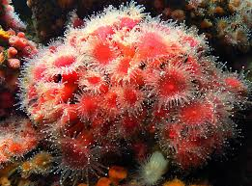
স্বাগতম

Slide 2
পরিচিতি
শ্রেণি: অষ্টম
বিষয়:বিজ্ঞান
১ম অধ্যায়
শ্রেণিবিন্যাস
মোহাম্মদ জাহাঙ্গীর আলম
সহকারি শিক্ষক
কাপ্তাই আল আমিন নুরিয়া মাদ্রাসা
কাপ্তাই, রাঙ্গামাটি।
E-mail:mjahangirkaptai@gmail.com
মুঠোফোন: ০১৮১৫৪১১৭৬২

Slide 3
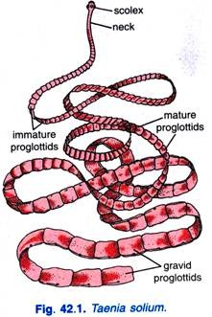
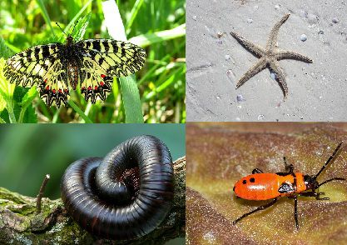
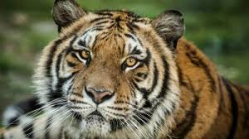
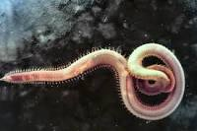
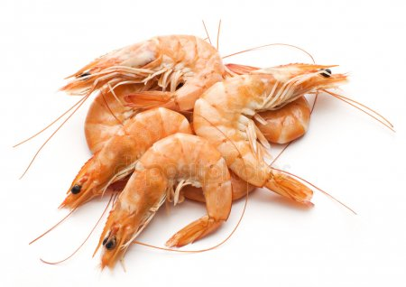
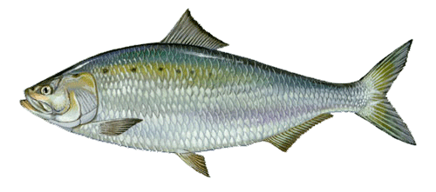
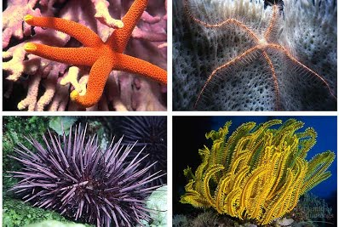
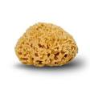
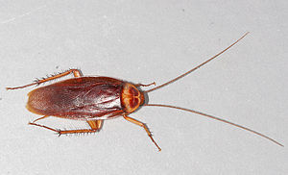
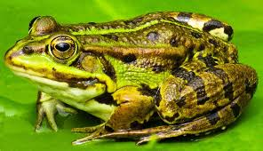
নিচের ছবিগুলো লক্ষ্য করঃ
বেশিরভাগ প্রাণি কি ধরনের?
বেশির ভাগ অমেরুদন্ডী প্রাণি
ছবিগুলো কিসের ?

Slide 4
আজকের পাঠ
অমেরুদন্ডী প্রাণির শ্রেণিবিন্যাস

Slide 5
শিখনফল
এই পাঠ শেষে শিক্ষার্থীরা-
১। শ্রেণিবিন্যাস কী তা বলতে পারবে।
২। অমেরুদন্ডী প্রাণির পর্বগুলোর নাম উদাহরণসহ বর্ণনা করতে পারবে।
৩। এনিলিডা, আর্থ্রোপোডা, মোলাস্কা ও একাইনোডার্মাটা পর্বের প্রাণিদের স্বভাব এবং সাধারণ বৈশিষ্ট্য ব্যাখ্যা করতে পারবে।

Slide 6
শ্রেণিবিন্যাস
পৃথিবীতে অসংখ্য বিচিত্র ছোট বড় প্রাণী বাস করে। এদের মধ্যে রয়েছে নানা রকম মিল ও অমিল। প্রাণীর বিভিন্নতা নির্ভর করে পরিবেশের বৈচিত্র্যের উপর। ভিন্ন ভিন্ন পরিবেশ ও বাসস্থানে প্রাণিবৈচিত্র্য ভিন্ন রকম হয়। বিশাল এই প্রাণিজগৎ সম্পর্কে সহজে সু-শৃঙ্খলভাবে জানার জন্য এর বিন্যস্তকরণ প্রয়োজন, আর বিন্যস্ত করার পদ্ধতিকে শ্রেণিবিন্যাস বলে।
শ্রেণিবিন্যাস প্রাণিজগৎকে জানার পথ সহজ করে দিয়েছে।

Slide 7
শ্রেণিবিন্যাস
Kingdom/জগত
Phylum/পর্ব
Class/শ্রেণি
Order/ বর্গ
Family/গোত্র
Genus/গণ
Species/প্রজাতি

Slide 8
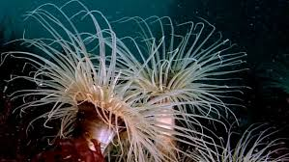
অমেরুদন্ডী প্রাণির পর্বের নাম
পর্ব-১
পরিফেরা
স্পঞ্জিলা
পর্ব-২
নিডারিয়া
হাইড্রা

Slide 9
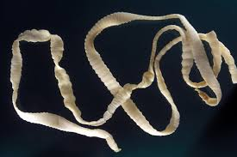
অমেরুদন্ডী প্রাণির পর্বের নাম
পর্ব- ৩
প্লাটিহেলমিন্থেস
ফিতা কৃমি
পর্ব-৪
নেমাটোডা
গোল কৃমি

Slide 10
অমেরুদন্ডী প্রাণির পর্বের নাম
পর্ব- ৫
এনিলিডা
কেঁচো
পর্ব-৬
আর্থ্রোপোডা
প্রজাপতি

Slide 11
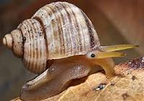
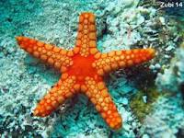
অমেরুদন্ডী প্রাণির পর্বের নাম
পর্ব- ৭
মোলাস্কা
শামুক
পর্ব-৮
একাইনোডার্মাটা
তারামাছ

Slide 12
এনিলিডা
স্বভাব ও বাসস্থানঃ
নাতিশীতোষ্ণ ও উষ্ণমন্ডলীয় অঞ্চলের প্রাণী
স্বাদু পানিতে ও অগভীর সমুদ্রে বাস করে।
পাথর ও মাটিতে গর্ত খুড়ে বাস করে
সাধারণ বৈশিষ্ট্য :
দেহ নলাকার ও খন্ডায়িত।
নেফ্রেডিয়া নামক রেচন অংগ থাকে।
প্রতিটি খন্ডে সিটা থাকে ।
সিটা চলাচলে সহায়তা করে।
উদাহরণ- কেঁচো

Slide 13
আর্থ্রোপোডা
স্বভাব ও বাসস্থানঃ
প্রাণীজগতের সবচেয়ে বৃহত্তম পর্ব।
সর্বত্র সকল পরিবেশে বাস করতে সক্ষম।
অনেক প্রজাতি ডানার সাহায্যে উড়তে পারে।
সাধারণ বৈশিষ্ট্য ::
দেহ বিভিন্ন অঞ্চলে বিভক্ত ও সন্ধিযুক্ত উপাঙ্গ বিদ্যমান ।
মাথায় একজোড়া পুঞ্জাক্ষি ও এন্টেনা থাক।
নরম দেহ কাইটিন সমৃদ্ধ শক্ত আবরণী দ্বারা আবৃত ।
দেহের রক্তপূর্ণ গহ্বর হিমোসিল নামে পরিচিত।
উদাহরণ- প্রজাপতি

Slide 14
মোলাস্কা
স্বভাব ও বাসস্থানঃ
প্রানীদের গঠণ, বাসস্থান ও স্বভাব বৈচিত্রপূর্ণ।
সামুদ্রিক ও সাগরের বিভিন্ন স্তরে বাস করে
পাহাড় বনজঙ্গল ওস্বাদু পানিতে বাস করে
সাধারণ বৈশিষ্ট্য :
দেহ নরম, সাধারণত শক্ত খোলস দ্বারা আবৃত থাকে ।
পেশিবহুল পা দিয়ে চলাচল করে
ফুসফুস বা ফুলকার সাহায্যে শ্বসনকার্য চালায়।
উদাহরণ-শামুক

Slide 15
একাইনোডার্মাটা
স্বভাব ও বাসস্থানঃ
সকল প্রাণি সামুদ্রিক ।
স্থলে বা মিঠা পানিতে পাওয়া যায় না।
এরা অধিকাংশ মুক্তজীবী।
সাধারণ বৈশিষ্ট্য :
দেহত্বক কাঁটাযুক্ত।
দেহ পাঁচটি সমান ভাগে বিভক্ত।
পানি সংবহনতন্ত্র থাকে নালি পদের সাহায্যে চলাচল করে।
পূর্ণাং প্রাণীতে অঙ্গীয় ও পৃষ্ঠদেশ নির্ণয় করা যায় কিন্তু মাথা চিহ্নিত করা যায় না।
উদাহরণ- তারামাছ

Slide 16
দলীয় কাজ
প্রাণিজগতের শ্রেণিবিন্যাস কেন প্রয়োজন ?
মোলাস্কা পর্বের বাসস্থান উল্লেখ কর
অমেরুদন্ডী পর্ব কয়টি ও কি কি ?
আর্থ্রোপোডা পর্বের বৈশিষ্ট্যসমূহ উল্লেখ কর
ক
খ
গ
ঘ

Slide 17
মূল্যায়ন
কোন পর্বটি সিলেন্টরটা নামে পরিচিত ছিল?
(ক) নিডারিয়া
(খ) পরিফেরা
(গ) মোলাস্কা
(ঘ) আর্থ্রোপোডা
স্পঞ্জ নামে পরিচিত কোন পর্বের প্রাণিরা?
(ক) আর্থ্রোপোডা
(খ) নিডারিয়া
(গ) মোলাস্কা
(ঘ) পরিফেরা
প্লাটিহেলমিনথেস পর্বের উদাহরণ কোনটি?
(ক) হাইড্রা
(খ) ফিতা কৃমি
(ক) স্কাইফা
(ঘ) জোঁক
সঠিক
আবার চেষ্টা কর
আবার চেষ্টা কর
আবার চেষ্টা কর
আবার চেষ্টা কর
সঠিক
আবার চেষ্টা কর
আবার চেষ্টা কর
আবার চেষ্টা কর
আবার চেষ্টা কর
সঠিক
আবার চেষ্টা কর

Slide 18
বাড়ির কাজ
মোলাস্কা পর্বের প্রাণিদের অর্থনৈতিক গুরুত্ব লিখে আনবে।

Slide 19
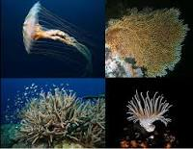
ধন্যবাদ

